Slide 1

Le 02/07/2024
LP D. Casanova
GIVORS
9h – 17h
CAP Métiers de la coiffure : La prise en charge des élèves à besoins éducatifs particuliers
Nathalie JORET IEN SBSSA
Patrick DUPERRAY,Géraldine EVRARD, Virginie METZ, Aurélie PERROLAZ, enseignants de coiffure
Sandrine LIMOUZA, enseignante d’esthétique cosmétique parfumerie

Slide 2

OBJECTIFS
Partager les problématiques liées aux élèves à besoins éducatifs particuliers
Partager des outils
Co-construire des outils

Slide 3



ORDRE DU JOUR
Élèves à besoins éducatifs particuliers: définitions, droits, outils…
CAP 1,2,3
Ateliers collaboratifs
Notes:
Le rôle des inspecteurs
leurs filières respectives
le rôle de l'inspecteur référent
les enjeux de la reforme
comment les inspecteurs peuvent accompagner les RBDE dans leurs missions ?
d'autres sujets que vous souhaiteriez aborder

Slide 4
Éléments historiques :
du handicap à la reconnaissance de besoins
1975 : Première loi en faveur des personnes handicapées pour qu’elles soient « intégrées » à la société.
1991 : Création des CLIS et SEGPA, UPI (pour les lycées).
Loi du 11 février 2005 pour l’égalité des droits et des chances, la participation et la citoyenneté des personnes handicapées : obligation de scolarisation; logique de compensation du handicap.
Loi du 8 juillet 2013 d’orientation et de programmation pour la refondation de l’École de la République : principe d’inclusion scolaire.
Loi du 26 juillet 2019, pour une école de la confiance : école inclusive qui vise à replacer la proximité et la réactivité au cœur de l’organisation de l’accompagnement des élèves en situation de handicap, ainsi qu’à simplifier les démarches des familles et personnaliser les parcours des élèves.

Slide 5
Élèves à besoins éducatifs particuliers
EABEP
Handicap
Maladie
Difficulté scolaire
Allophone
Issu de famille itinérantes ou de voyageur
Milieu carcéral
Décrochage

Slide 6
Élèves à besoins éducatifs particuliers
École inclusive :
Accessibilité universelle à l'éducation
Individualisation de l'enseignement
Collaboration étroite entre tous les acteurs de l'éducation

Slide 7

Élèves à besoins éducatifs particuliers
EABEP
Droits
Définition
Obligations, conséquences pour les enseignants
Quelques outils

Slide 8
Élèves à besoins éducatifs particuliers
Droits
Reconnaissance du besoin
Rédaction du projet
Suivi et accompagnement :
  Aide humaine et/ou matérielle
  Aménagement : tiers temps, pause… (pendant les cours ET/OU les examens)
  Inclusion dans un dispositif (ULIS)
  EDT aménagé……

Slide 9
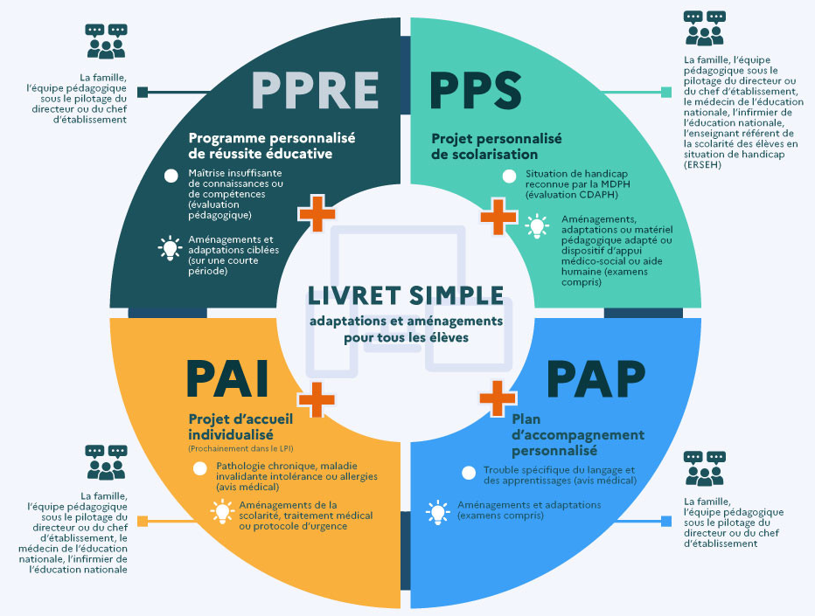
Élèves à besoins éducatifs particuliers
Le livret de parcours inclusif (LPI)

Slide 10
Élèves à besoins éducatifs particuliers
Obligations, conséquences pour les enseignants
Reconnaissance du besoin : possibilité de sensibiliser la famille
Rédaction du projet : participation à sa rédaction
Suivi et accompagnement:
  Aide humaine et/ou matérielle : respect de sa mise en œuvre
  Aménagement : tiers temps, pause… (pendant les cours ET/OU les examens) : respect de sa mise en œuvre/plan de formation personnalisé
  Inclusion dans un dispositif (ULIS)
  EDT aménagé…… : plan de formation personnalisé

Slide 11


Élèves décrocheurs, prévention du décrochage
Témoignage M. Patrick DUPERRAY

Slide 12

QUIZZ : sur votre téléphone, rendez-vous sur quizinière.com
Quizz : Quizinière

Slide 13
Élèves en situation de handicap et allophone en CAP Esthétique-cosmétique-parfumerie
Témoignage Mme Sandrine LIMOUZA
Accompagnement : moyens et limites
Quelques outils utilisés en CAP EC
Notes:
Mémory, imagier

Slide 14

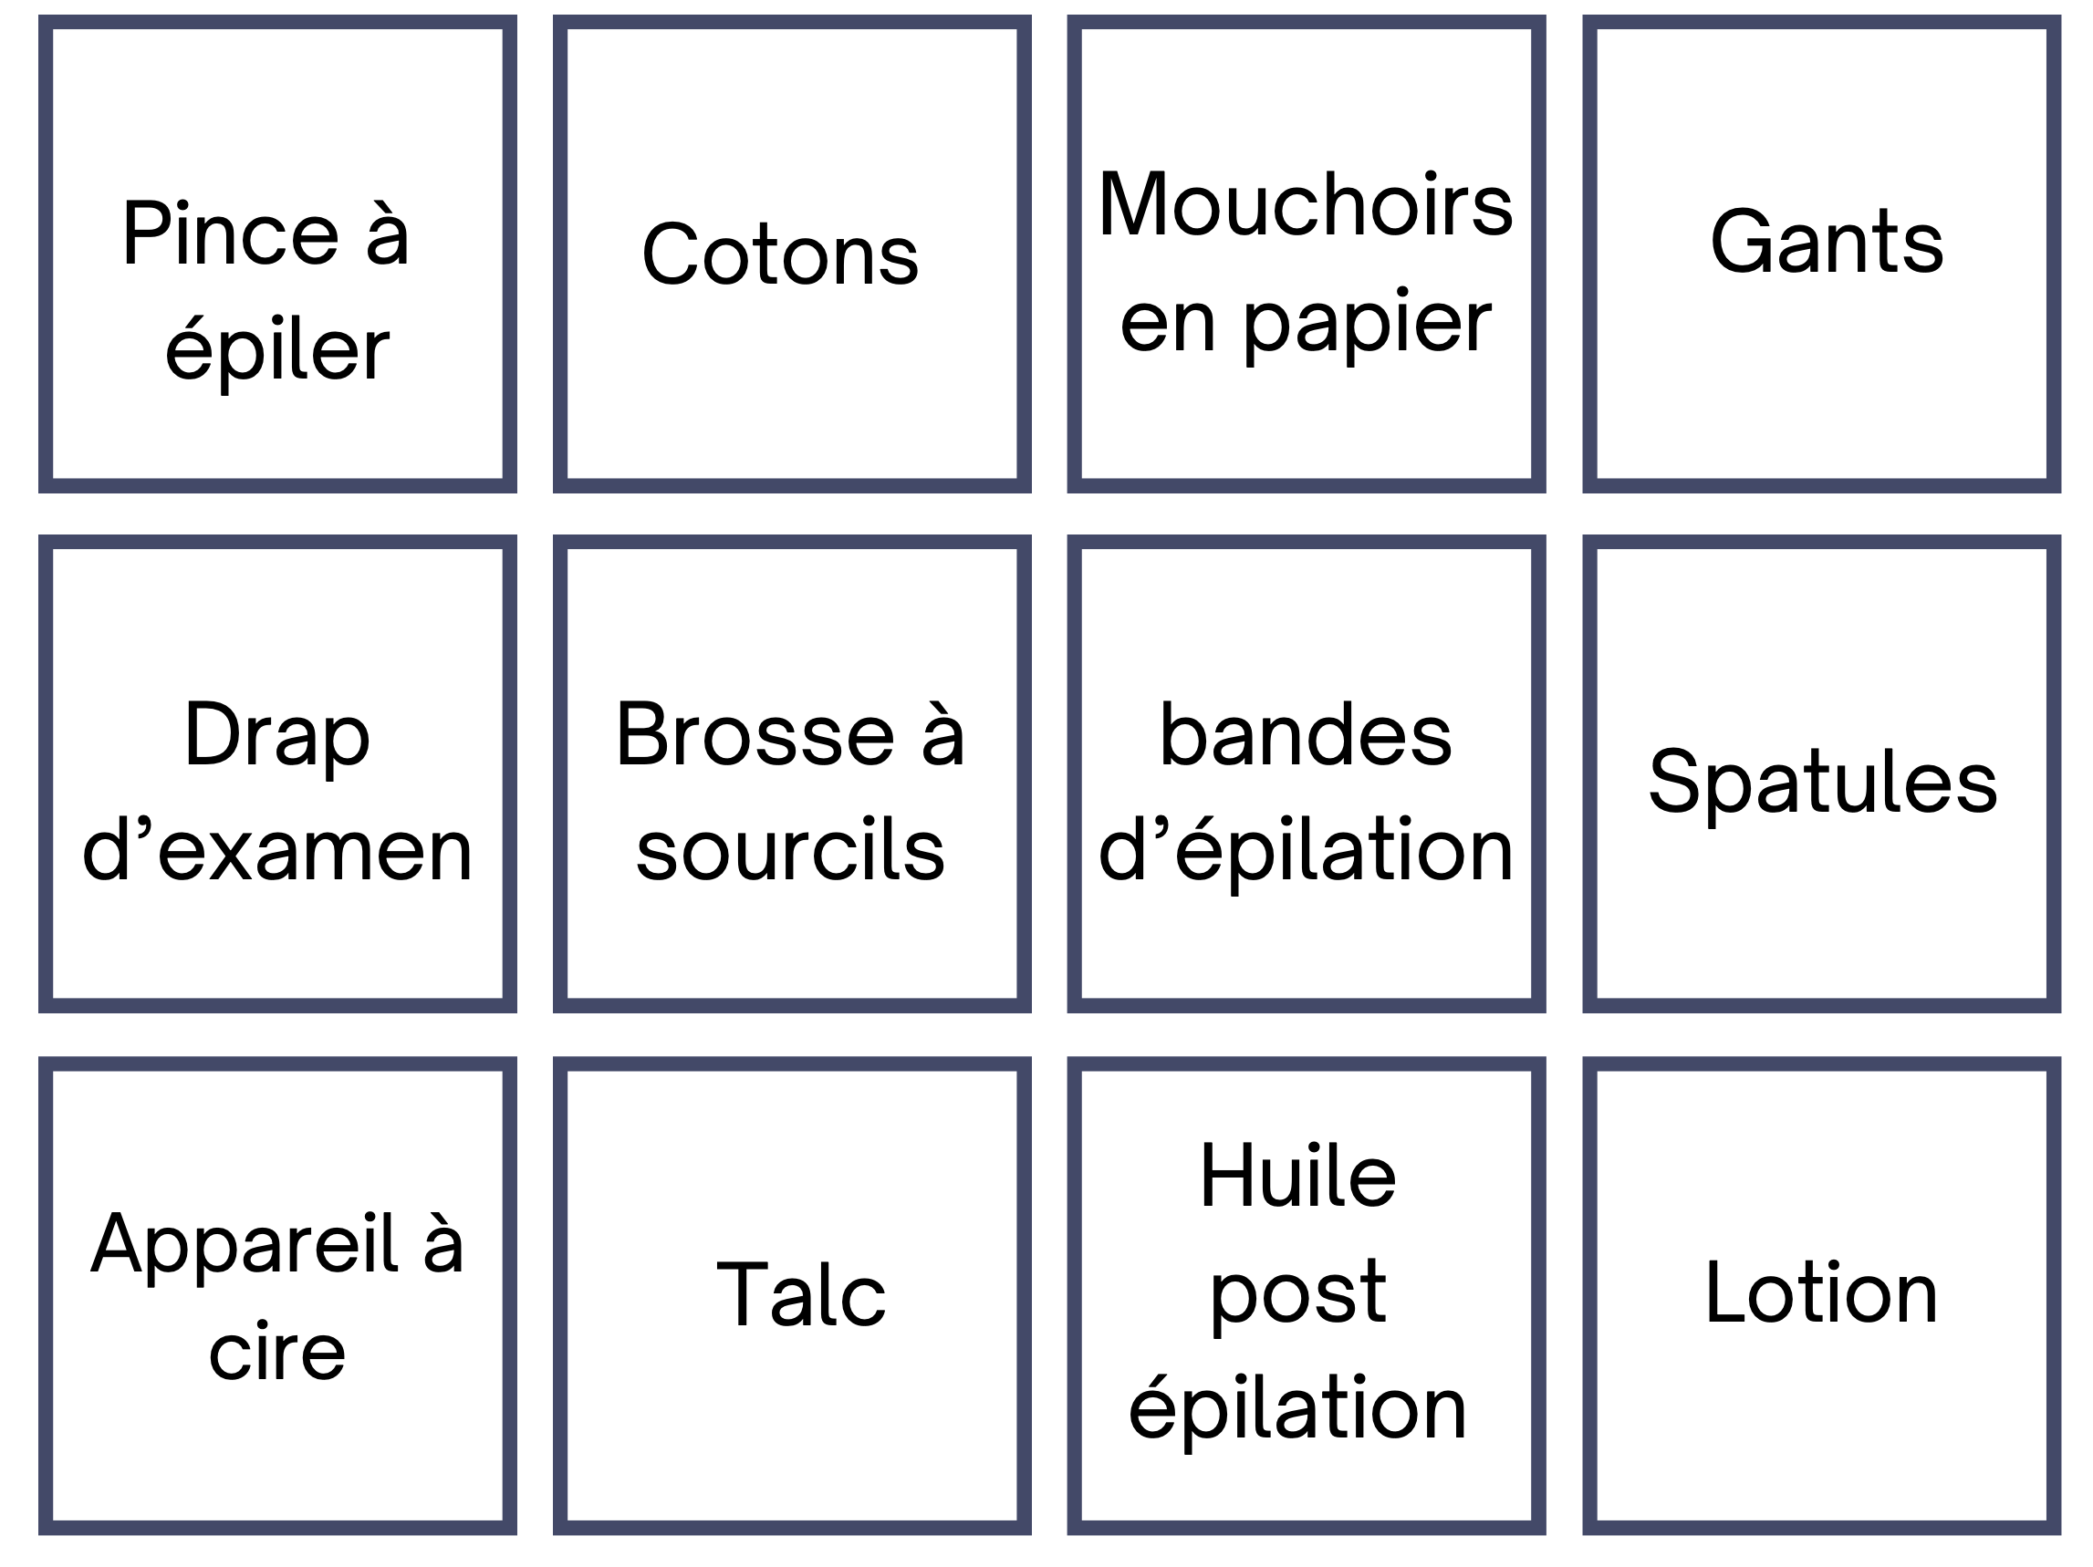
Élèves en situation de handicap et allophone en CAP Esthétique-cosmétique-parfumerie
Memory le matériel d’épilation :
Notes:
Mémory, imagier

Slide 15
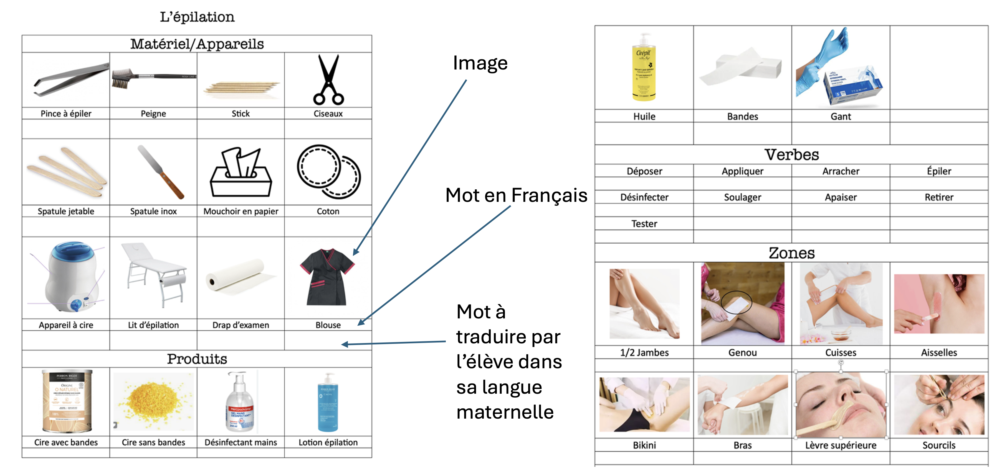
Élèves en situation de handicap et allophone en CAP Esthétique-cosmétique-parfumerie
Imagier l’épilation :
Notes:
Mémory, imagier

Slide 16


Études de quelques exemples de besoins/outils
Élève en situation de handicap cognitif :
Lenteur à l’enchaînement des idées
Mémoire défaillante
Difficulté à s’organiser
Objectifs :
Donner des repères
Permettre à l’élève de s’organiser
Des outils : pas à pas, images à remettre dans l’ordre, liste à cocher…
SIMPLIFIER LES DOCUMENTS ELEVES

Slide 17
Études de quelques exemples de besoins/outils
Séance : Réaliser les étapes préparatoires de la coloration Objectif : Préparer le poste de travail
Matériel : Bol, pinceau, shaker, doseur, brosse pneumatique, peigne démêloir, peigne queue, pince, minuteur, gants, tablier
Liste à cocher
Séance : Réaliser les étapes préparatoires de la coloration Objectif : Préparer le poste de travail
Bol Pinceau Shaker Doseur Brosse pneumatique Peigne démêloir Peigne queue Pince Minuteur Gants Tablier

Slide 18

Études de quelques exemples de besoins/outils
POLE 1 | C1 REALISER DES PRESTATIONS DE COIFFURE C1.3 REALISER DES TECHNIQUES DE BASE DE COIFFURE C1.3.2 REALISER DES TECHNIQUES DE COULEUR S1.3.2.2 TECHNOLOGIE
Contexte professionnel n° | CAP Métiers de la coiffure |  | Nom : Prénom : Date : …/…/…. Classe :
Titre de la séance : Réaliser les étapes préparatoires de la coloration Objectif : Préparer le poste de travail
SIMPLIFIER LES DOCUMENTS ELEVES
CAP Métiers de la coiffure POLE 1 | REALISER DES TECHNIQUES DE COULEUR TECHNOLOGIE
Séance : Réaliser les étapes préparatoires de la coloration Objectif : Préparer le poste de travail

Slide 19
Études de quelques exemples de besoins/outils
Élève qui relève du champ autistique ou pas:
Difficulté à exprimer ses besoins
Difficulté à rester longtemps assis sans bouger
Sujet à des « montées en pression »
Objectifs :
Permettre à l’élève d’exprimer ses besoins
Permettre à l’élève de gérer ses émotions
Des outils : tétra’aide, support gestion des émotions…

Slide 20
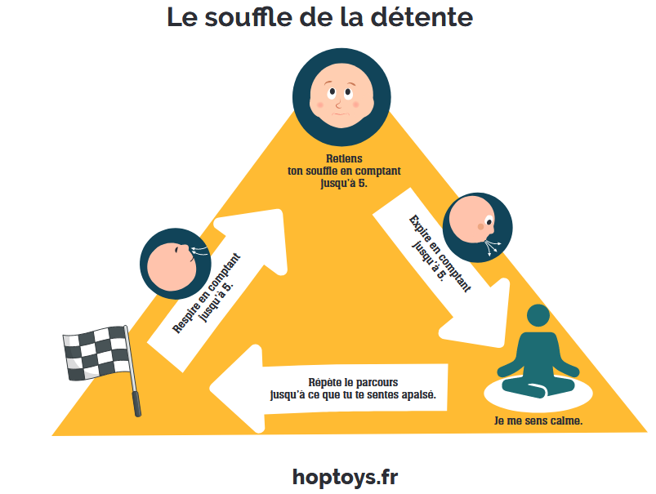
Études de quelques exemples de besoins/outils
Outils pour se concentrer ou se canaliser :

Slide 21

Étirements avant/après un cours de pratique : se concentrer ou se recentrer et étirer le haut du corps
https://www.youtube.com/watch?v=CFhnKAzi7sM&ab_channel=Esthetic

Slide 22
Études de quelques exemples de besoins/outils
Élève allophone :
Ne comprend pas la langue
Difficulté à répondre aux consignes de l’enseignant
Objectifs :
Permettre à l’élève de comprendre les attendus
Permettre à l’élève de progresser dans la langue
Des outils : planche d’outils, traducteur…

Slide 23
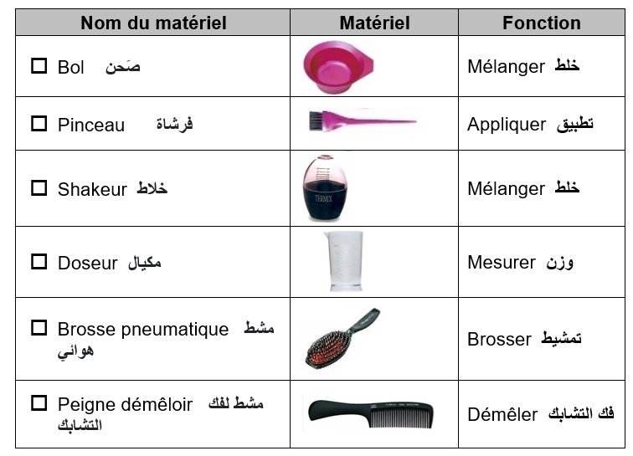
Études de quelques exemples de besoins/outils
Élève allophone :
Traduction faite par l’élève

Slide 24
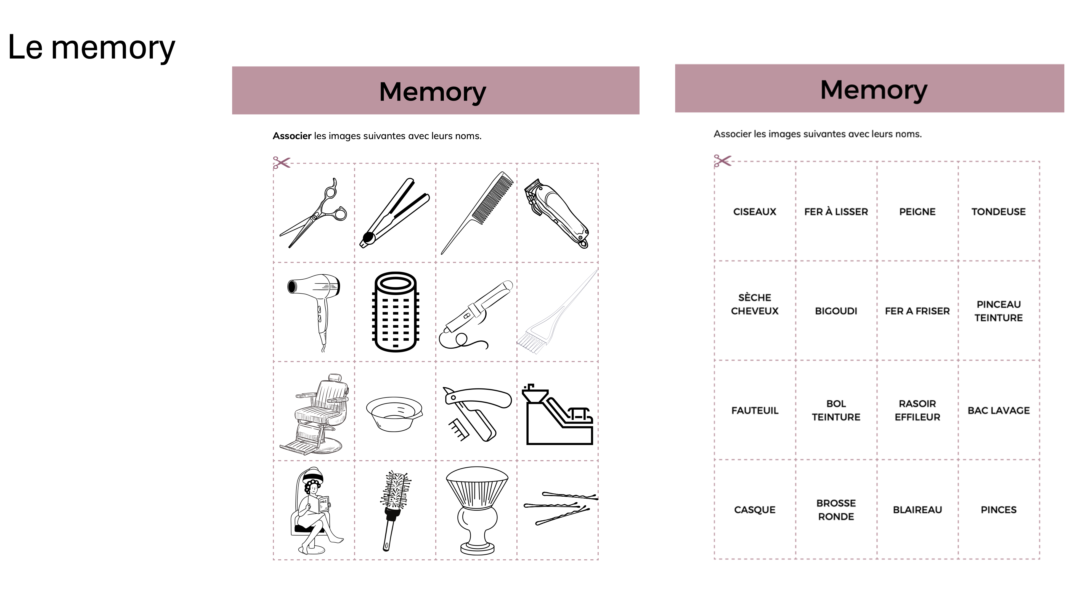

Slide 25
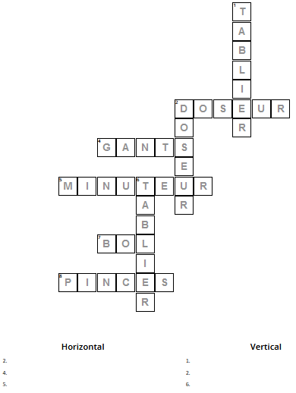
Études de quelques exemples de besoins/outils
Générateur de mots croisés :
https://www.educol.net/crosswordgenerator.php

Slide 26
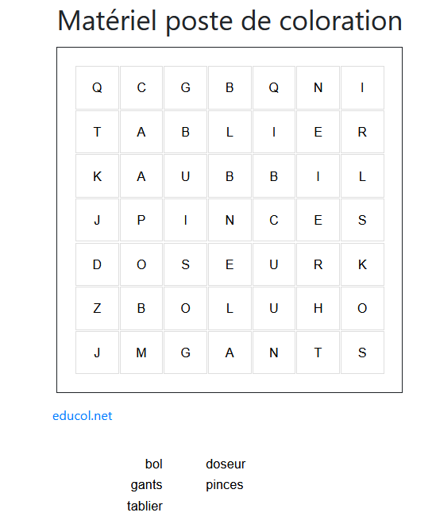
Études de quelques exemples de besoins/outils
Générateur de mots cachés :
https://www.educol.net/crosswordgenerator.php

Slide 27
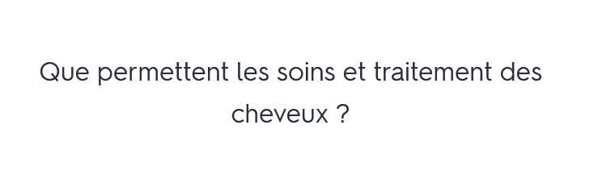
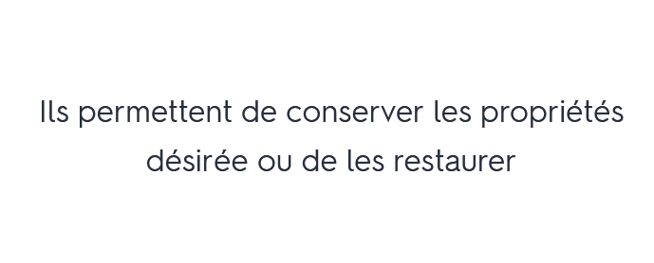
Études de quelques exemples de besoins/outils
Quizlet : https://quizlet.com/search?query=coiffure&type=all

Slide 28
Précautions dans l’utilisation des images et photos
Mme Sandrine LIMOUZA :
Interlocutrice académique au numérique

Slide 29
Précautions dans l’utilisation des images et photos
Images libres de droits :
Lorsqu'une image est dite "libre de droits" sur internet, cela signifie généralement que l'image est disponible pour une utilisation sans avoir à payer de redevance ou à obtenir une autorisation spécifique de la part du détenteur des droits d'auteur.
Cependant, il est important de comprendre que "libre de droits" ne signifie pas nécessairement "gratuit de tous droits".
C’est pour cela qu’au moment de télécharger une image libre de droit gratuite, il est important de consulter le type de licence Creative Common attachée.

Slide 30
Précautions dans l’utilisation des images et photos
Images libres de droits :
Les licences d'images gratuites.
La plupart des images gratuites sont proposées sous la licence « Creative Commons » (CC). Mais attention, une image gratuite n'est pas nécessairement libre pour toute utilisation. Seules les licences CC0 (CC Zéro) sont complètement libres de droits.
La règle : https://www.economie.gouv.fr/apie/utilisation-de-photographies-trouvees-sur-internet-vigilance

Slide 31
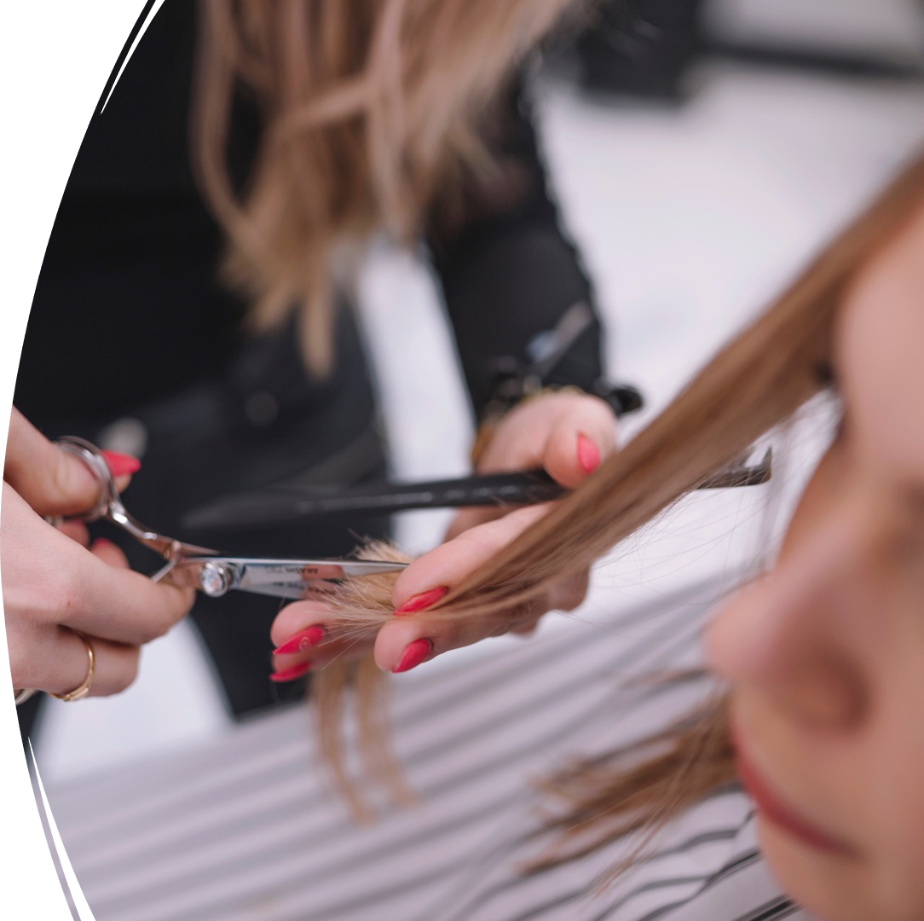
Précautions dans l’utilisation des images et photos
Exemples d’images libres de droits :
Freepik
Freepik propose une vaste collection d'icônes, de vecteurs et d'images dans le thème de la coiffure.
Vous pouvez trouver une variété d'illustrations liées à la coiffure, des silhouettes de coiffeurs aux outils de coiffure.

Slide 32
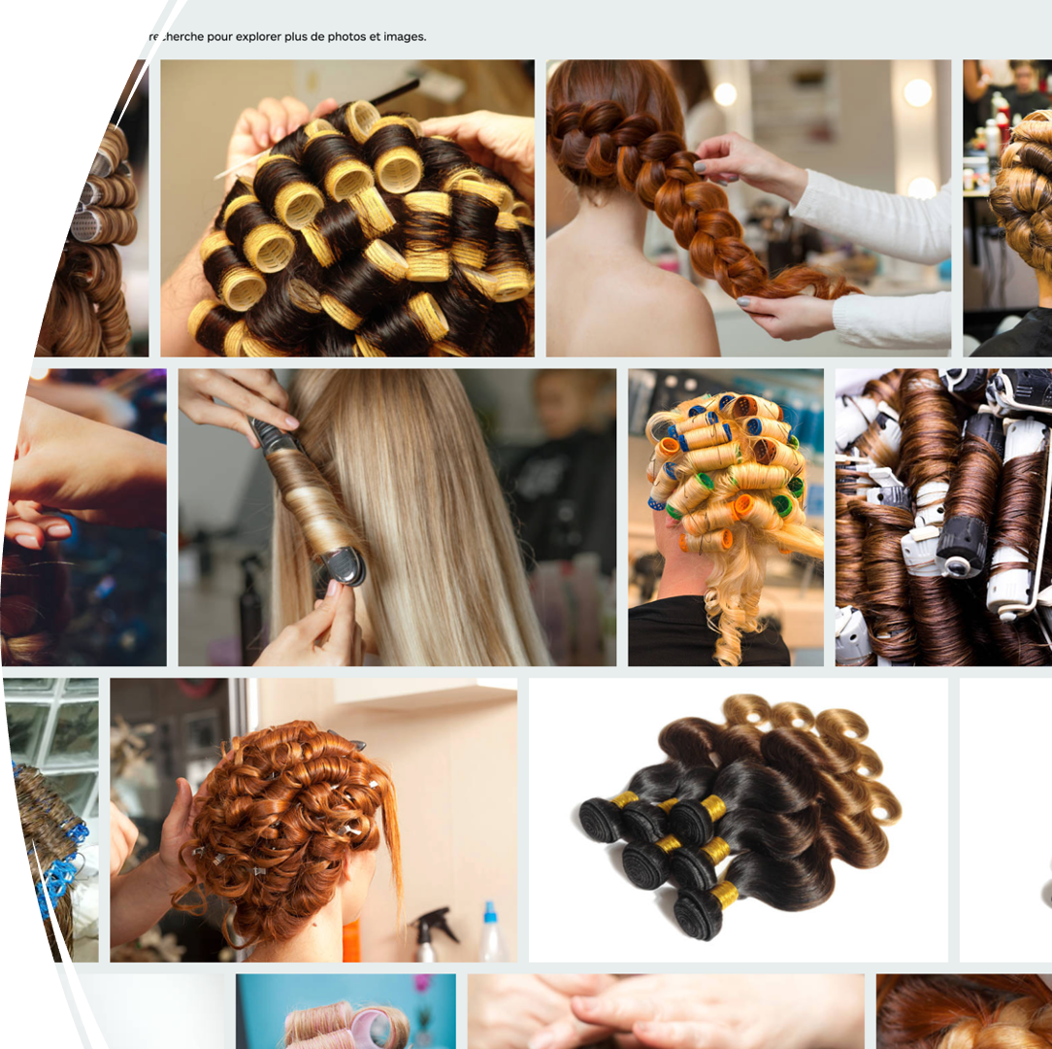
Précautions dans l’utilisation des images et photos
Exemples d’images libres de droits :
Istock : 10 images gratuites

Slide 33
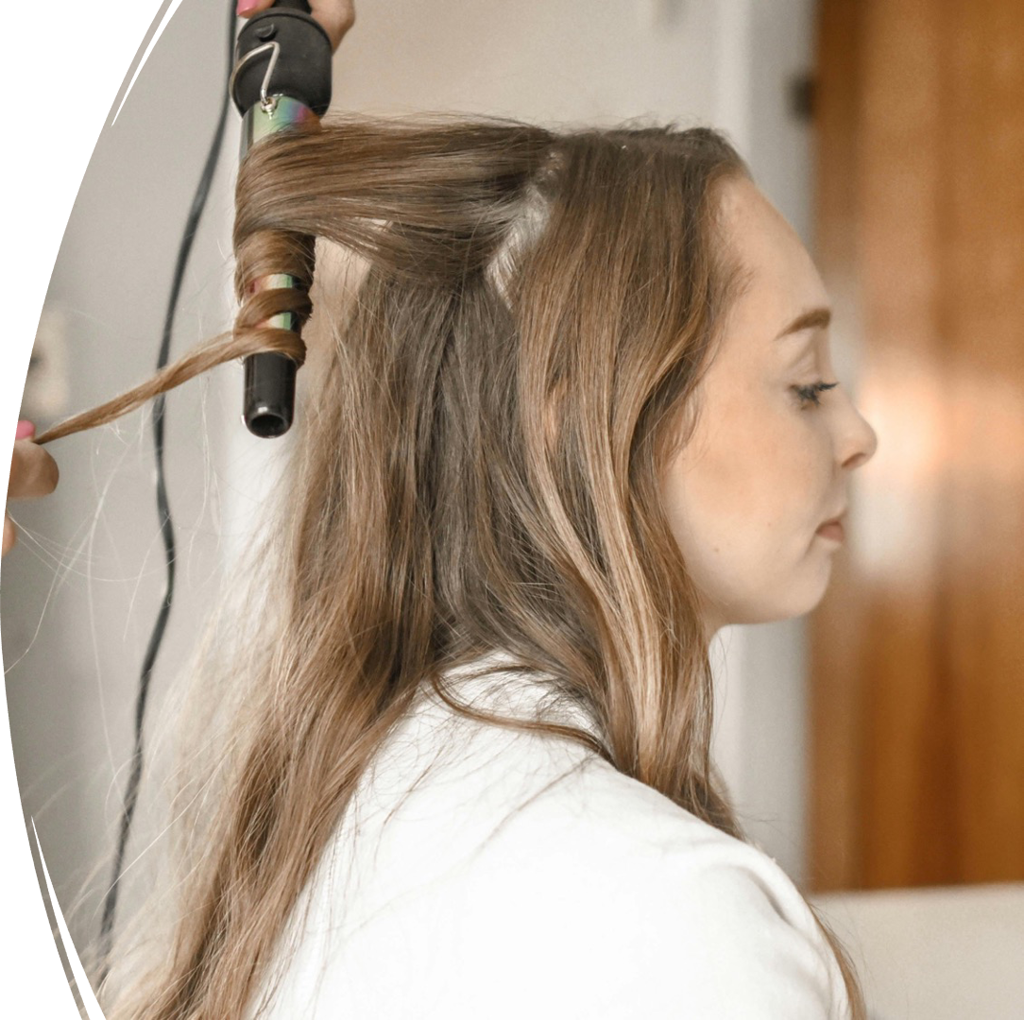
Précautions dans l’utilisation des images et photos
Exemples d’images libres de droits :
Pexels
Pexels propose également une bibliothèque d'images et de vidéos de haute qualité qui peuvent être utilisées gratuitement, même à des fins commerciales.
Les images sont disponibles sous licence Creative Commons Zero(CC0).
19,7 millions d’images sur le thème de la coiffure.

Slide 34


CAP 1,2,3 : principe
CAP en 2 ans : La règle
Des ADAPTATIONS de PARCOURS possibles pour tenir compte des besoins particuliers des élèves
Adaptation des parcours par dérogation et après décision de positionnement
Réduction de la formation à 1 an
Allongement de la formation à 3 ans

Slide 35
CAP 1,2,3 : mise en œuvre
Adaptation des parcours par dérogation et après décision de positionnement
Positionnement pédagogique et aménagement
Dialogue et accord de l’élève et de sa famille
En fonction de l’aménagement envisagé, il faudra formuler une demande de positionnement REGLEMENTAIRE
1
Diagnostic
2
Aménagement de la formation en établissement
3
Aménagement de la formation en milieu professionnel
Niveau exigé pour la certification
Niveau initial

Slide 36

L’APPLICATION DEMAUTO
CAP 1,2,3 : mise en œuvre
DEMandes d’AUTOrisation d’un aménagement du temps pour les élèves désirant entrer en CAP, en Baccalauréat Professionnel, en Brevet Professionnel ou en BTS
Accès via le portail ARENA de l’établissement
Positionnement réglementaire

Slide 37
CAP 1,2,3 : mise en œuvre
Procédure et temporalité des adaptations de parcours
Réduction du parcours en 1 an
Allongement du parcours en 3 ans
Diagnostic et positionnement pédagogique
Diagnostic et positionnement pédagogique
Demande
DEMAUTO
Demande
DEMAUTO
Avant les vacances d’automne Année 1
Entre la fin de première année et au plus tard après le premier conseil de classe année 2
Mise en œuvre du parcours de formation adapté en 1 année
Mise en œuvre du parcours de formation adapté en 3 ans

Slide 38
CAP 1,2,3 : mise en œuvre
Adaptations des parcours pour 1 CAP en 1 an
Début d’année éventuellement en classe de 2nde
Fin d’année en classe de terminale
CAP en 1 an = 5 semaines minimum
Durées des PFMP
CAP en 2 ans = 12 à 14 semaines selon le référentiel
CAP en 3 ans = 12 à 14 semaines selon le référentiel voir plus selon le parcours proposé

Slide 39

CAP 1,2,3 : mise en œuvre
Adaptations des parcours pour 1 CAP en 3 ans (avec 1 classe de 2nde et 1 classe de tle)
Début de formation en classe de 2nd
Début de formation en classe de 2nd
Classe de CAP 2nde
Classe de CAP Tle
Maintien en classe de 2nde pour ancrer des compétences
Passage en classe de Tle (passation de certaines épreuves)
Redoublement de la classe de Tle
Passage en classe de Tle
(passation de toutes les épreuves)
Poursuite de l’acquisition des compétences en classe de Tle (passation de certaines épreuves)
CAP en 1 an = 5 semaines minimum
CAP en 2 ans = 12 à 14 semaines selon le référentiel
Durées des PFMP
CAP en 3 ans = 12 à 14 semaines selon le référentiel voir plus selon le parcours proposé

Slide 40
CAP 1,2,3 : présentation des épreuves
CAP en 1 an
Première année de formation
Présentation de l’ensemble des épreuves en une seule session
CAP en 2 ans
Deuxième année de formation
CAP en 3 ans
Troisième année de formation
Répartition des épreuves entre la 2ème année et la 3ème année
Inscription en 2ème année pour une partie des épreuves
CAP en 3 ans
Inscription en 3ème année pour le complément des épreuves

Slide 41
Expérimentation du CAP 1,2,3 :
accueil particulier des élèves
Mme Aurélie PERROLAZ, coordinatrice du dispositif au LP Danielle Casanova.

Slide 42
Ateliers collaboratifs
Objectifs : réaliser des supports qui développent l’autonomie des élèves et les mettent en situation de réussir.
Consigne : Pour une technique*, rédiger :
Le protocole
- + Adaptation élève en situation de handicap cognitif ou allophone
1 exercice associé
(*Techniques : shampoing, brushing, coupe, mise en forme durable)
Éléments à déposer : Padlet avec le lien suivant : https://urlz.fr/r2eU
Présentation collégiale des travaux
Lien raccourci sur urlz.fr

Slide 43

SOURCES et RESSOURCES
Scolarisation des élèves en situation de handicap : https://www.education.gouv.fr/la-scolarisation-des-eleves-en-situation-de-handicap-1022
Utiliser le numérique auprès d’élèves en situation de handicap : http://ash.dsden80.ac-amiens.fr/IMG/pdf/ash_numerique_finale_decembre2016.pdf
Livret de parcours inclusif : https://eduscol.education.fr/2506/le-livret-de-parcours-inclusif-lpi
Pour mieux comprendre et accompagner les élèves à besoins éducatifs particuliers : https://accessiprof.wordpress.com/
Tetra’aide : https://pedagogie.ac-toulouse.fr/langues-vivantes/system/files/2021-04/01p03-tetra_aide-fiches.pdf
Générateur de mots croisés : https://www.educol.net/crosswordgenerator.php
Quizlet : https://quizlet.com/search?query=coiffure&type=all
Vademecum CAP 123 : https://eduscol.education.fr/document/1923/download
Padlet : https://padlet.com/

Slide 45
Études de quelques exemples de besoins/outils
Élève allophone:
https://polyglottes.org/2022/07/16/vocabulaire-fle-chez-le-coiffeur-1-le-materiel-les-mots-de-la-vie-quotidienne-en-francais-18-b2/
https://polyglottes.org/2022/07/18/vocabulaire-fle-chez-le-coiffeur-2-coupes-coiffures-et-couleurs-les-mots-de-la-vie-quotidienne-en-francais-19-b2/
Prise de rendez-vous : https://www.podcastfrancaisfacile.com/dialogue/prendre-rendez-vous-chez-le-coiffeur.html
Exercice en ligne : vocabulaire thématique : https://francais.lingolia.com/fr/vocabulaire/en-ville/chez-le-coiffeur

